Slide 1
Python Tuần 3
Trần Nguyễn Duy Linh 20110516
Nguyễn Trần Thảo Quyên 20110042

Slide 2
Tiến độ thực hiện
Tính kế thừa, đóng gói trong Python

Slide 3
Tiến độ thực hiện
Tính kế thừa
Tính kế thừa cho phép xây dựng một lớp mới (lớp Con), kế thừa và tái sử dụng các thuộc tính, phương thức dựa trên lớp cũ (lớp Cha) đã có trước đó mà không cần phải định nghĩa lại. Lớp Con có thể mở rộng các thành phần kế thừa hoặc bổ sung những thành phần mới.
Python cũng hỗ trợ đa kế thừa.
VD:
Lớp cha: xe
Lớp con: xe máy, xe ô tô, xe đạp,…

Slide 4
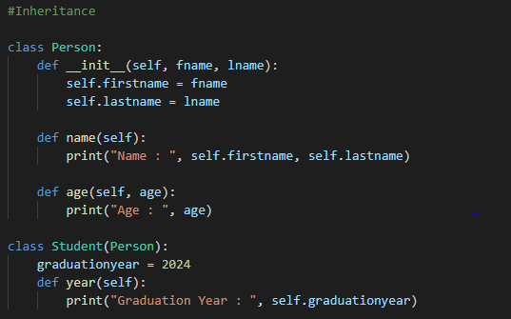
Tiến độ thực hiện
Tính kế thừa

Slide 5
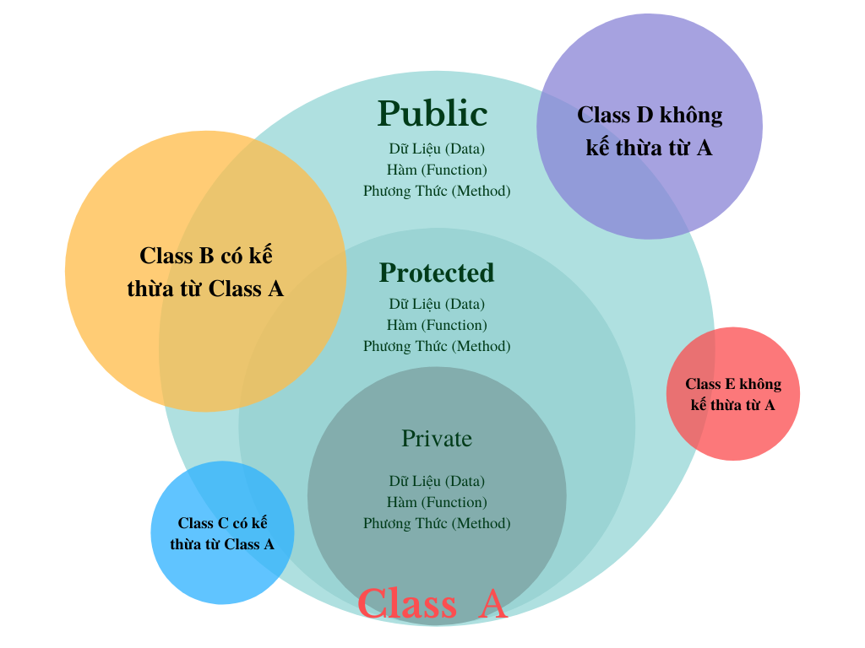
Tiến độ thực hiện
Tính đóng gói
Tính đóng gói cho phép che giấu các thuộc tính xử lý bên trong của đối tượng. Các đối tượng khác không thể tác động trực tiếp làm thay đổi dữ liệu bên trong mà bắt buộc phải thông qua các phương thức công khai do đối tượng đó cung cấp.
Tính chất này giúp tăng tính bảo mật cho đối tượng và tránh tình trạng dữ liệu bị sửa đổi ngoài ý muốn.

Slide 6
Tiến độ thực hiện
Tính đóng gói
Public: công khai.
Protected: có thể truy cập bên trong class hoặc class kế thừa, bắt đầu với “_”
Private: chỉ có thể sử dụng nội bộ bên trong class, bắt đầu với “__”

Slide 7
Problems
Lịch kiểm tra nhiều nên bị hạn chế thời gian dành cho việc tìm hiểu Python.

Slide 8
Plan
Tìm hiểu tính đa hình và tính trừu tượng.

